Slide 1
ЧИНИ ДОБРО
превео са руског вјероучитељ Драган Ђурић
Notes:
Изображение с сайта http://samarjan.kloop.kg/

Slide 2
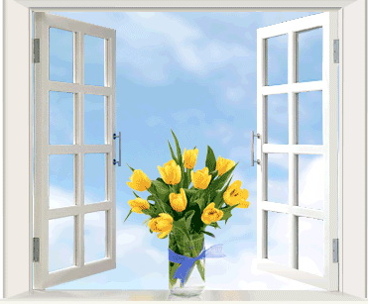
ПРИЧА
«У БОЛНИЦИ»
Notes:
Изображение с сайта http://www.imageup.ru/

Slide 3
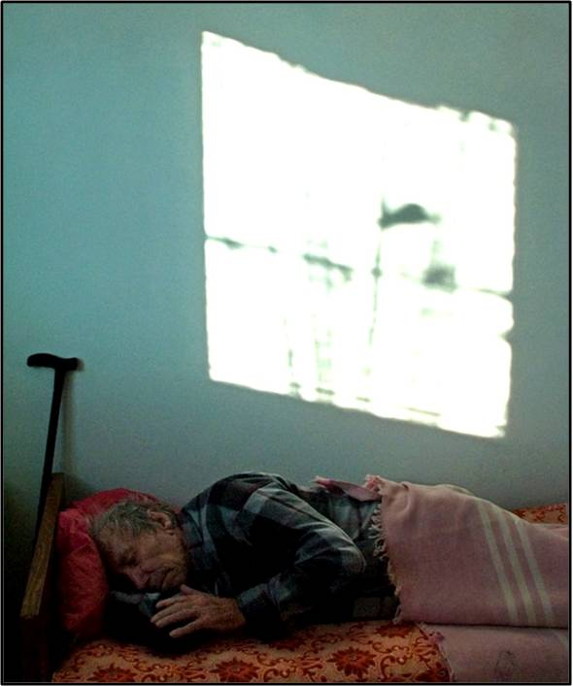
У БОЛНИЦИ У ИСТОМ ОДЕЉЕЊУ ЛЕЖАЛИ СУ ДВОЈИЦА ТЕШКО БОЛЕСНИХ ЉУДИ. ЈЕДАН ЈЕ ЛЕЖАО НА КРЕВЕТУ ПОРЕД ПРОЗОРА, А ДРУГИ БЛИЗУ ВРАТА.
Notes:
Изображение с сайта http://pics.photographer.ru

Slide 4
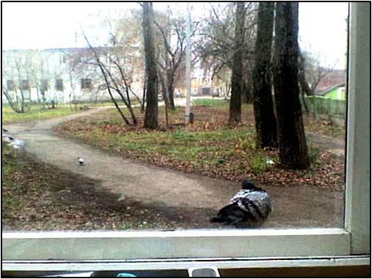
— ШТА СЕ ТО ВИДИ КРОЗ ПРОЗОР? — УПИТАО ЈЕ ОНАЈ ШТО ЈЕ ЛЕЖАО ПОРЕД ВРАТА.
— О! — рече први. —Видим небо,облаке,животиње, језеро и шуму у даљини
Notes:
Изображение с сайта http://content.foto.mail.ru/

Slide 5
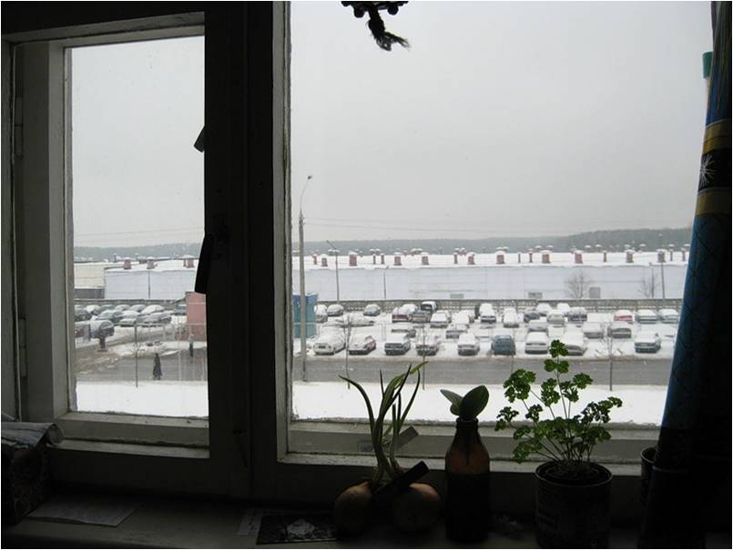
Сваког дана, онај што је лежао до прозора говорио је свом комшији о том шта види кроз прозор
Notes:
Изображение с сайта http://img-fotki.yandex.ru/

Slide 6
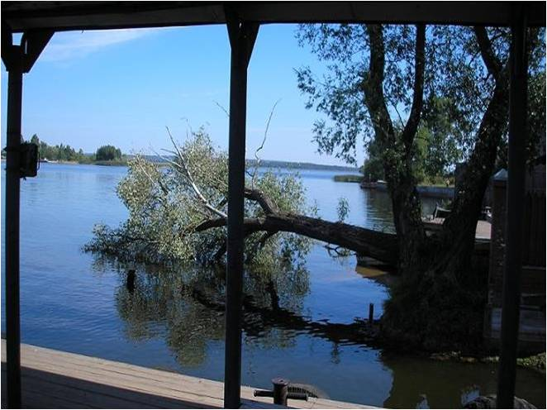
Он је видео брод, рибаре са огромним уловом, децу која се играју на брегу, младе који се држе за руке
Notes:
Изображение с сайта http://img-fotki.yandex.ru/

Slide 7
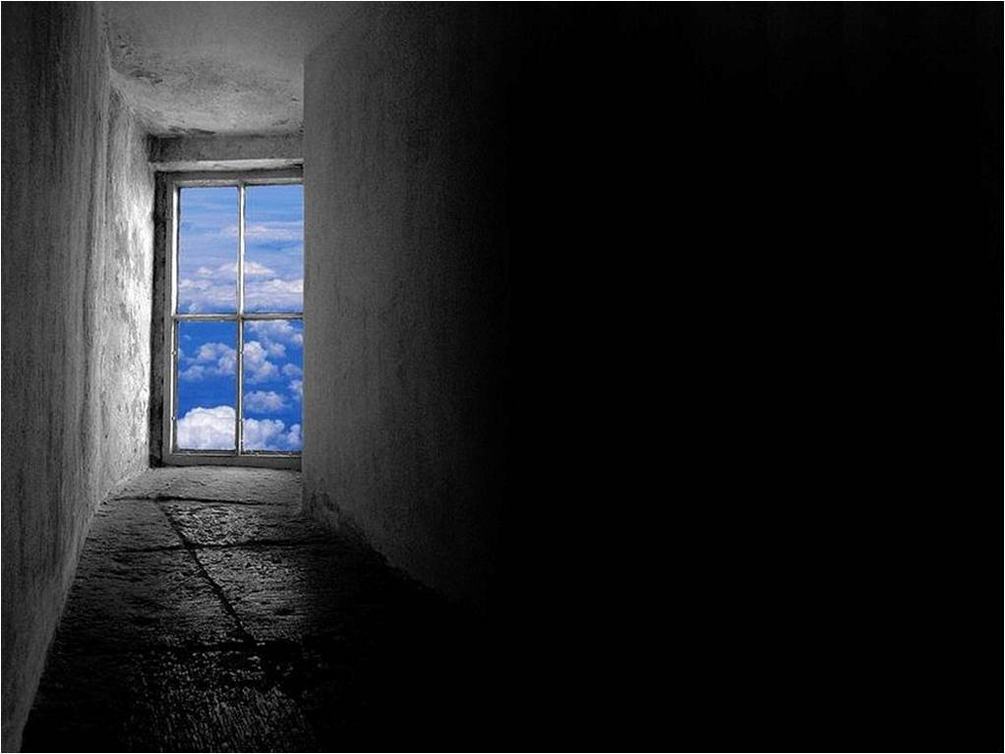
Док је он гледао све те невероватне призоре кроз прозор, његовог комшију је мучила велика злоба. «Ово је неправедно, — мислио је он. —Чиме је он заслужио да њега ставе крај прозора, а не мене. Ја могу само гледати како се фарба са врата љушти, док се он у исто време може дивити погледу кроз прозор»
Notes:
Изображение с сайта http://s43.radikal.ru/

Slide 8
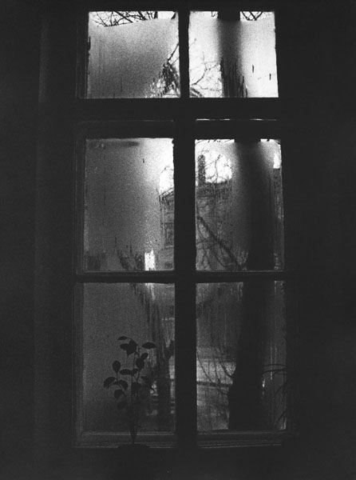
Једног дана, онај што је лежао поред прозора, јако се закашљао и почео да се гуши. Покушао је да дохвати дугме да би позвао медицинску сестру, али није имао снаге јер га је кашаљ гушио.
Notes:
Изображение с сайта http://www.fotodepartament.ru/

Slide 9
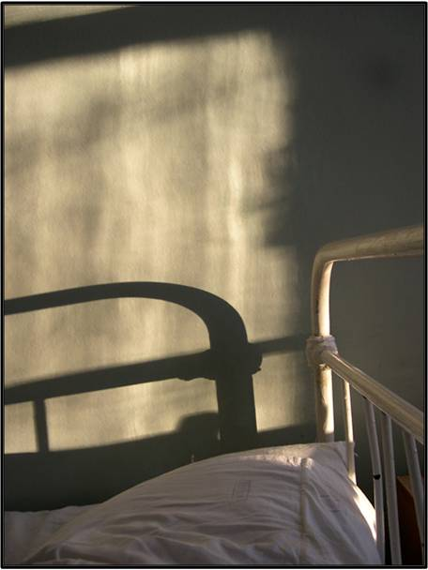
Комшија је посматрао сцену. Он је без проблема могао да притисне дугме, али није. Кроз неко вријеме први се смирио и испружио на својој постељи.
Notes:
Изображение с сайта http://www.kazanfoto.ru/

Slide 10
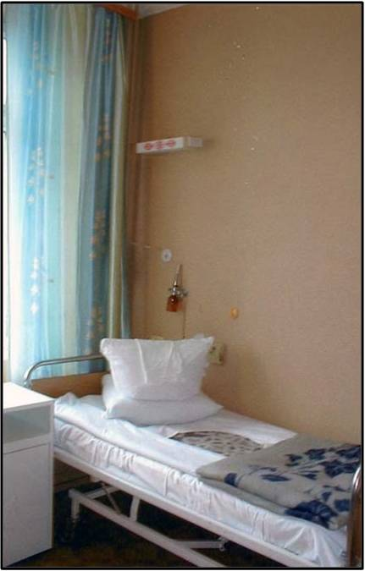
Када су га однијели комшија је замолио медицинску сестру да њега преместе до прозора. Медицинска сестра је испунила молбу болесника и преместила његову постељу до прозора.
Notes:
Изображение с сайта http://img-fotki.yandex.ru/

Slide 11
Одједном се отео изненађени узвик болесника
—Како сад то?Овај прозор гледа на сиви празни зид! Али, онај што је умро ми је рекао да је видео шуму, језеро, облак, људе... Како је он то све могао видети кроз овај прозор?

Slide 12
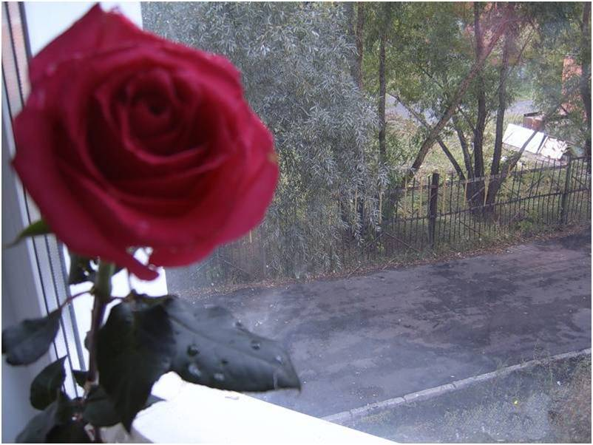
Медицинска сестра се тужно насмија :
—Он уопште ништа није могао видјети. Ваш покојни комшија је био слеп. —Али зашто би?… Зашто је он говорио онда све то? — Он, је очигледно, вас хтео само мало развеселити …»
Notes:
Изображение с сайта http://img-fotki.yandex.ru/

Slide 13
Колико пута у животу наиђемо на таквог комшију из истог одељења, који је апсолутно равнодушан на све и који мисли само на себе. А ако би сваки човек на земаљској кугли почео да чини мале ствари ( а живот је збир малих ствари) које могу утицати на друге људе колико би само било добрих и предусретљивих људи. На крају крајева не кошта нас ништа ако будемо љубазни према људима, дамо им комплимент (похвалу) или им само дамо један осмех. Покушајмо сваког дана свога живота направити једно добро дјело. И није важно ако је то дело мало као - например, помоћи старом човјеку да пређе улици или било шта друго, битно је да то урадимо од срца, зато што желимо! Замислите како би се свет тада променио? Покушајмо да свет буде бољи, да уздигнемо наш живот. СВЕ ЈЕ У НАШИМ РУКАМА!
Notes:
Изображение с сайта http://www.mib-bozkurt.com/

Slide 14
Использованы материалы с сайтов:
Твори добро. http://freedom.tvoybiz.com/?p=25
Стихотворение «Камешки». http://www.forum.vaterdan.ru/
Звуковой файл притчи. http://sivkov.podfm.ru/pritch/
Песня «Дорогою добра», музыка Марка Минкова, слова Юрий Энтин
Презентация выполнена Рябчук С.М. для сайта
«Светочъ. Основы православной веры в презентациях»
http://svetoch.ucoz.ru

